Slide 1
Управление версиями.
Данько Д. И.
НПМбд-01-21

Slide 2
Цель работы
– Изучить идеологию и применение средств контроля версий.
– Освоить умения по работе с git.
Задание:
– Создать базовую конфигурацию для работы с git.
– Создать ключ SSH.
– Создать ключ PGP.
– Настроить подписи git.
– Зарегистрироваться на Github.
– Создать локальный каталог для выполнения заданий по предмету

Slide 3
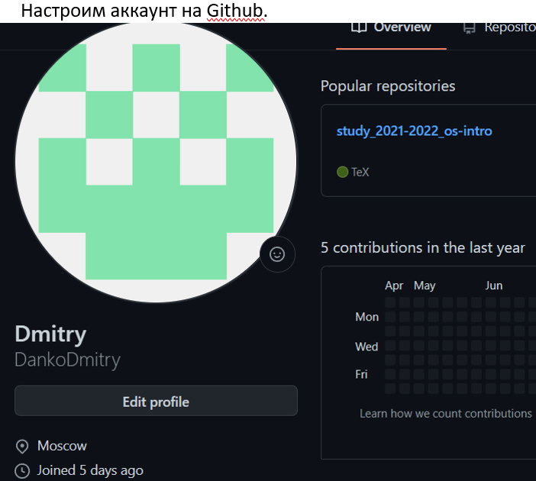

Slide 4
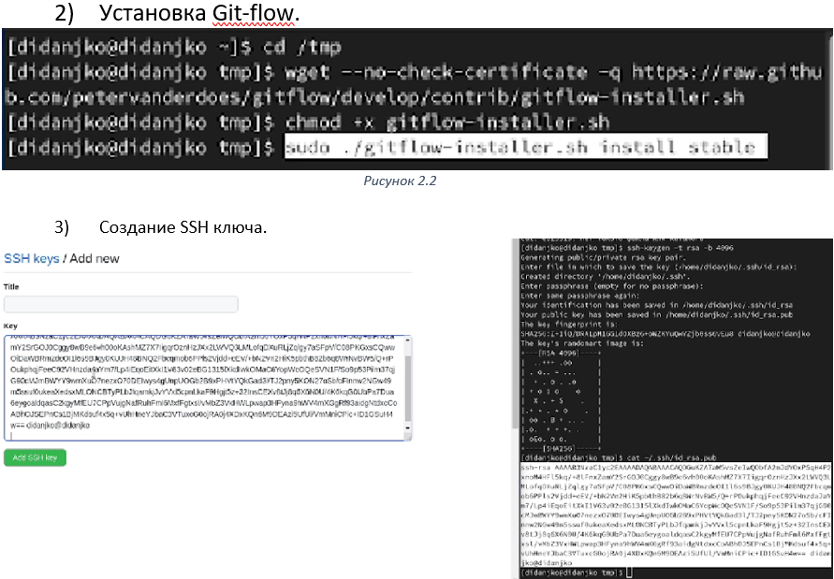

Slide 5
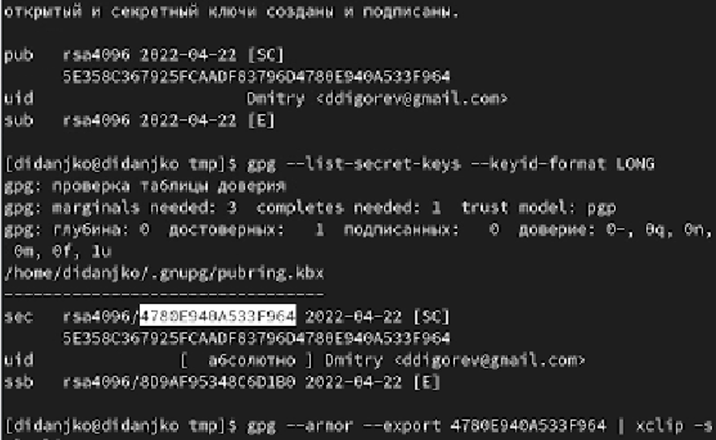

Slide 6
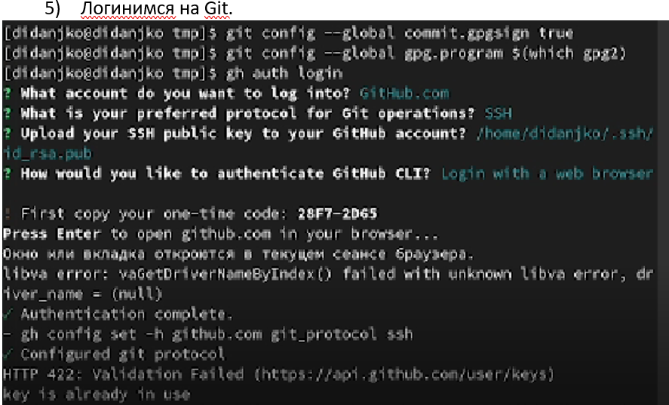

Slide 7
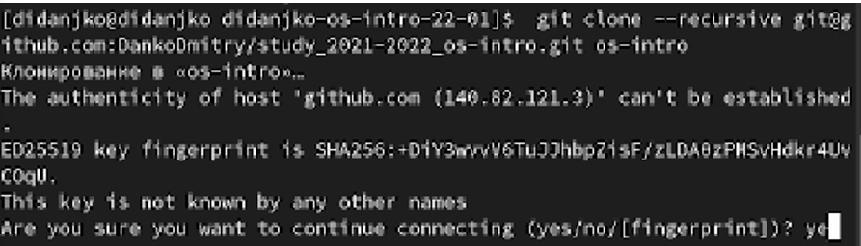

Slide 8
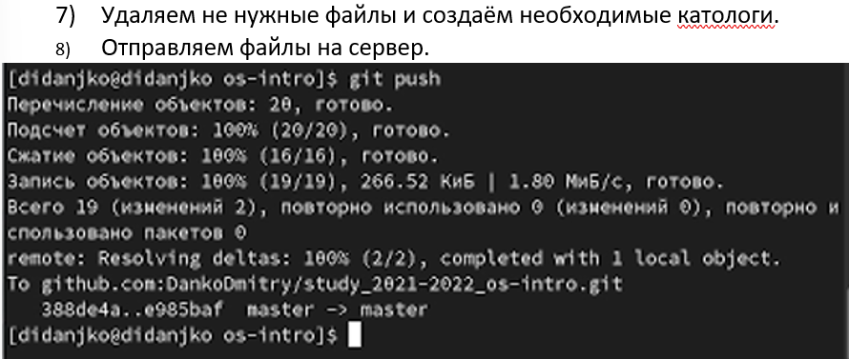

Slide 9
Список команд
cd /tmp
wget --no-check-certificate -q https://raw.github.com/petervanderdoes/gitflow/develop/contrib/gitflow-installer.sh
chmod +x gitflow-installer.sh
sudo ./gitflow-installer.sh install stable
sudo dnf install gh
git config --global user.name didanjko
git config --global user.email ddigorev@gmail.com
git config --global core.quotepath false
git config --global init.defaultBranch master
git config --global core.autocrlf input
git config --global core.safecrlf warn
ssh-keygen -t rsa -b 4096
gpg --full-generate-key
gpg --list-secret-keys --keyid-format LONG
gpg --armor --export <…………….> | xclip -sel clip
git config --global user.signingkey <…………………>
git config --global commit.gpgsign true
git config --global gpg.program $(which gpg2)
gh auth login
mkdir -p ~/work/study/2021-2022/study_2021-2022_os-intro
cd ~/work/study/2021-2022/study_2021-2022_os-intro
gh repo create study_2021-2022_os-intro --template=yamadharma/course-directory-student-template --public
git clone --recursive git@github.com:/DankoDmitry/study_2021-2022_os-intro.git os-intro
cd ~/work/study/2021-2022/study_2021-2022_os-intro/os-intro
rm package.json
make COURSE=os-intro
git add .
git commit -am 'feat(main): make course structure'
git push

Slide 10
Контрольные вопросы
Что такое системы контроля версий (VCS) и для решения каких задач они предназначаются?
Системы контроля версий (Version Control System, VCS) применяются при работе нескольких человек над одним проектом.
Объясните следующие понятия VCS и их отношения: хранилище, commit, история, рабочая копия.
Хранилище – место хранения всех данных, основного дерева, веток, коммитов.
Коммит – синоним/копия основного дерева.
История – история всех изменений.
Рабочая копия - текущее состояние файлов проекта, основанное на версии из хранилища.
Что представляют собой и чем отличаются централизованные и децентрализованные VCS? Приведите примеры VCS каждого вида.
Централизованные:
• Простота использования.
• Вся история — всегда в едином общем хранилище.
• Нужно подключение к сети.
• Резервное копирование нужно только одному хранилищу.
• Удобство разделения прав доступа к хранилищу.
• Почти все изменения навсегда попадают в общее хранилище.
Распределенные:
• Двухфазный commit: 1) запись в локальную историю;
2) пересылка изменений другим.
• Подключение к сети не нужно.
• Локальные хранилища могут служить резервными копиями.
• Локальное хранилище контролирует его владелец,
• но общее — администратор.
• Возможна правка локальной истории перед отправкой на сервер.
Опишите действия с VCS при единоличной работе с хранилищем.
Сделать рабочую копию - ветку.
Внести изменения.
Слить с основным репозиторием – деревом.
Опишите порядок работы с общим хранилищем VCS.
Сделать рабочую копию - ветку.
Внести изменения.
Слить с основным репозиторием – деревом.
Каковы основные задачи, решаемые инструментальным средством git?
У Git две основных задачи: первая — хранить информацию о всех изменениях в вашем коде, начиная с самой первой строчки, а вторая — обеспечение удобства командной работы над кодом.
7. Назовите и дайте краткую характеристику командам git.
8. Приведите примеры использования при работе с локальным и удалённым репозиториями.
9. Что такое и зачем могут быть нужны ветви (branches)?
10. Как и зачем можно игнорировать некоторые файлы при commit?

